Slide 1

LAPORAN PRAKTIK KERJA LAPANGAN
Ramayana Cimahi
Digunakan Untuk Memenuhi
Sebagian Dari Tugas Praktik Kerja Lapangan
SMK Sangkuriang 1 Cimahi
Disusun Oleh:
Learn More
Muhamad Suryanto
KOMPETENSI KEAHLIAN REKAYASA PERANGKAT LUNAK YAYASAN PENDIDIKAN DAYANG SUMBI JAYA LESTARI
SMK SANGKURIANG 1 CIMAHI
2023

Slide 2

RAMAYANA CIMAHI
Ramayana Dept. Store adalah sebuah perusahaan yang berkaitan di bidang retail. Ramayan berdiri tahun 1978 dengan nama pemilik Bapak Paulus Tumewu dan Istri. Ramayana berpusat di Jln. KH Wahid Hasanudin No.220 Jakarta dengan kode pos 10250 dengan cabang pertama yaitu di cabang Jakarta Pusat. Salah satunya adalah Ramayana Cimahi yang terletak di Jl. Ria, Cimahi, Kec. Cimahi Tengah, Kota Cimahi, Jawa Barat 40525 yang didirikan atau dibuka pada tanggal 22 Juli 1999 hingga saat ini
Learn More

Slide 3
Visi Ramayana
Kami bertekad untuk memperkuat posisi kami sebagai peritel terbesar di Indonesia dan paling menguntungkan di sektor kami dengan mengendalikan biaya, meningkatkan layanan pelanggan, pengembangan sumber daya manusia kami dan mempertahankan hubungan saling menguntungkan dengan pemasok dan rekan bisnis. Tujuan akhir dengan pemasok dan rekan bisnis. Tujuan akhir kami adalah untuk memaksimalkan nilai pemegang saham.
Misi Ramayana
Kami adalah rantai perusahaan ritel berkomitmen untuk melayani kebutuhan menengah rendah dan berpenghasilan rendah segmen dengan menyediakan berbagai nilai untuk uang dan barang dagangan layanan pelanggan yang sangat baik

Slide 4
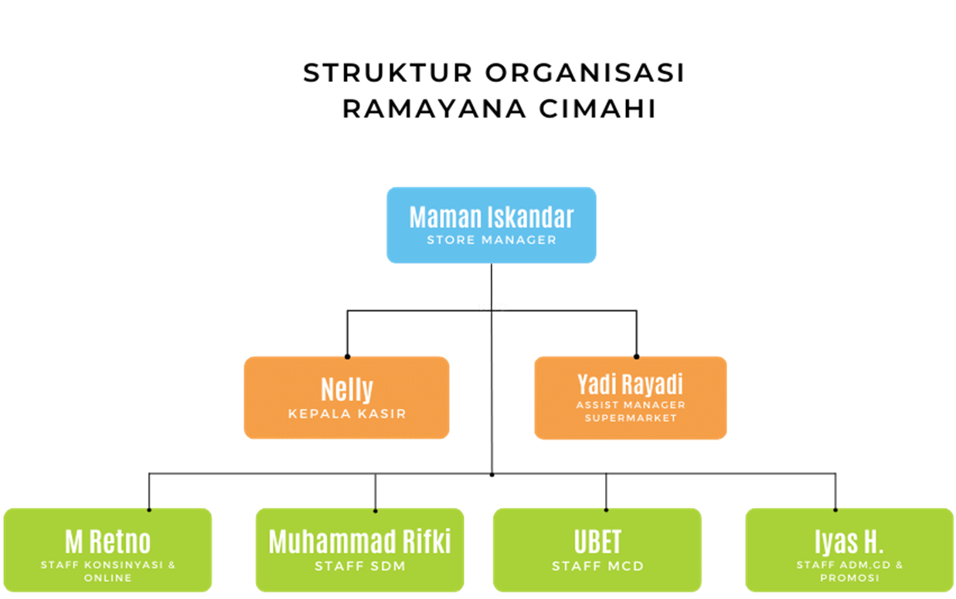

Slide 5
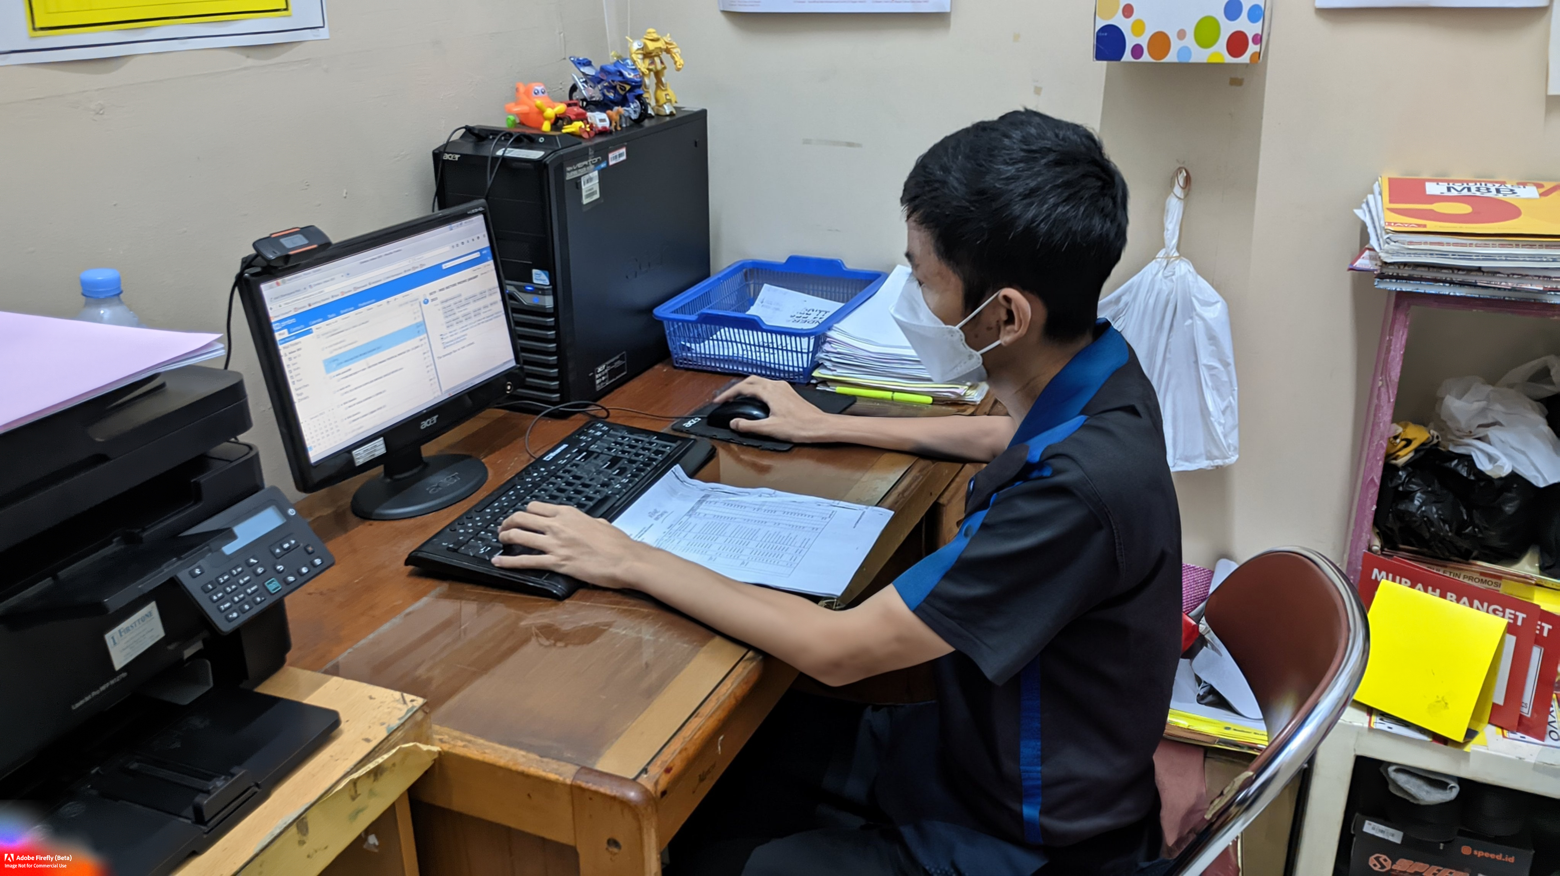
Divisi Pelaksanaan Kerja
SPM
Administrasi Supermarket

Slide 6
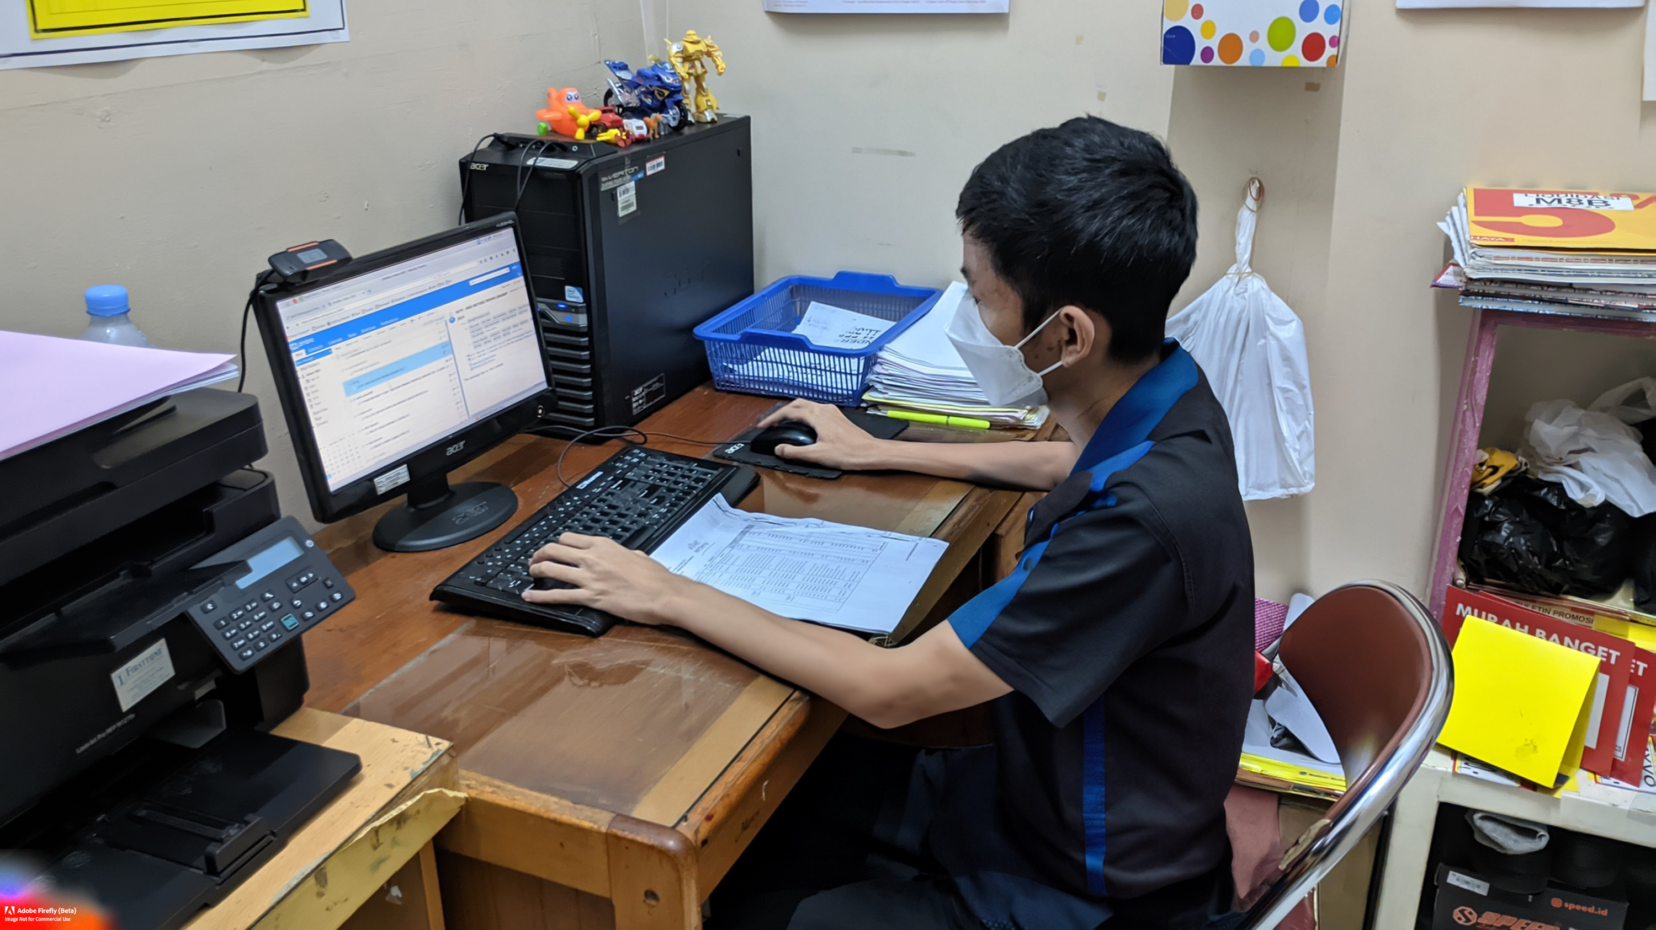
Administrasi Supermarket
Pekerjaan khusus di lantai 3 dalam divisi Administrasi Supermarket (ADM SPM) adalah Mengelola label harga dengan memeriksa sebuah data Supermarket menggunakan Scanner untuk memeriksa harga dan GOLD Shop untuk memeriksa stock barang di Supermarket yang terdiri dari beberapa bagian seperti
M6A – Mainan Kanak-Kanak
M7A – Bantal, Handuk Mandi dan Selimut
M7B – Peralatan Rumah Tangga
M7C – Peralatan Elektronik
M8A – Toiletris (Alat Kamar Mandi)
M8B – Food atau Makanan
M8C – Drink atau Minuman
M8D – Fresh atau Bahan Segar

Slide 7
Administrasi Supermarket
Selain memeriksa Data, Divisi ini juga bekerja Mengelola infromasi seperti Mencetak Data Label Harga (Address Card) baik dari harga yang berubah ataupun sedang adanya promosi yang disediakan oleh pihak Toko Serta Membuat POP (Point Of Purchase) Sebuah kegiatan untuk menampilkan produk di tempat-tempat strategis khusus Supermarket dengan tujuan untuk menarik perhatian konsumen terhadap merek suatu produk. Sebagai Divisi ADM SPM terdapat juga pekerjaan untuk Mengelola Harga Produk Timbangan yaitu PLU Maintenance (DIGI NET) setiap beberapa hari sekali setiap minggunya

Slide 8
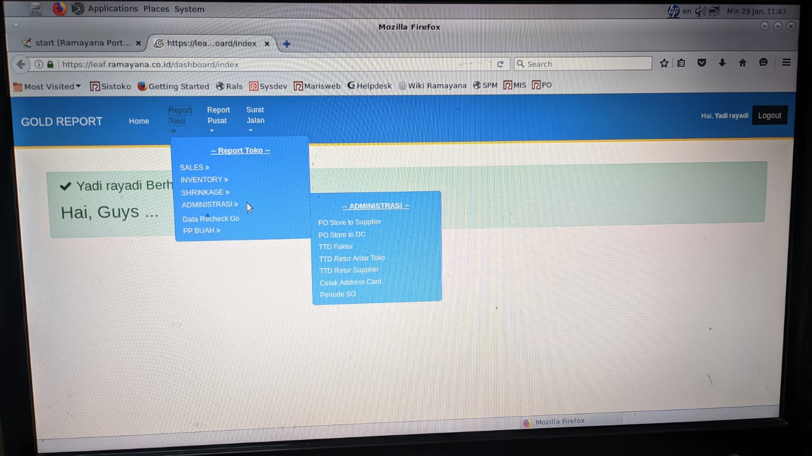
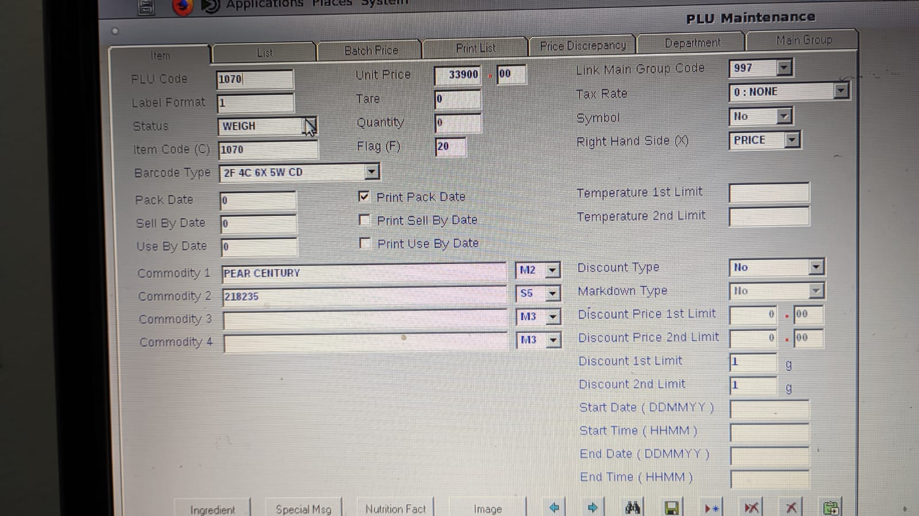
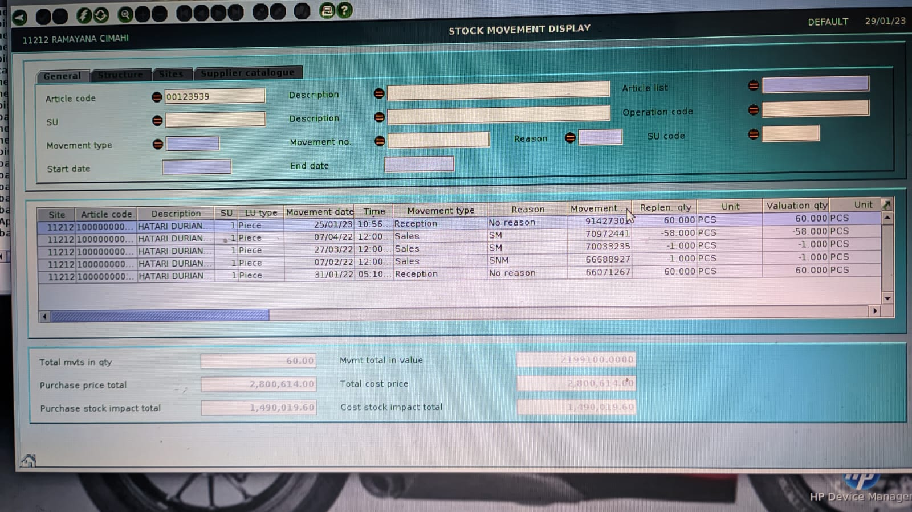
Administrasi Supermarket
Leaf (Address Card)
PLU Maintenance (Digi Net)
Gold SHOP (Stock Barang)

Slide 9
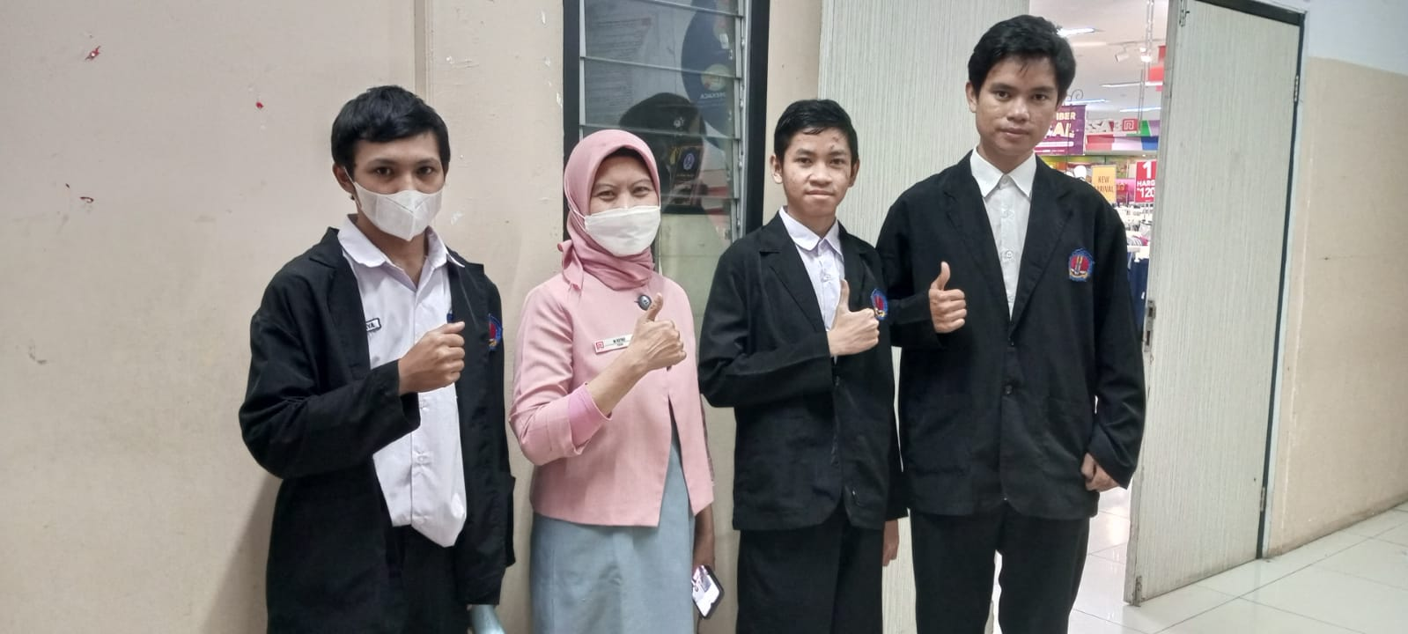
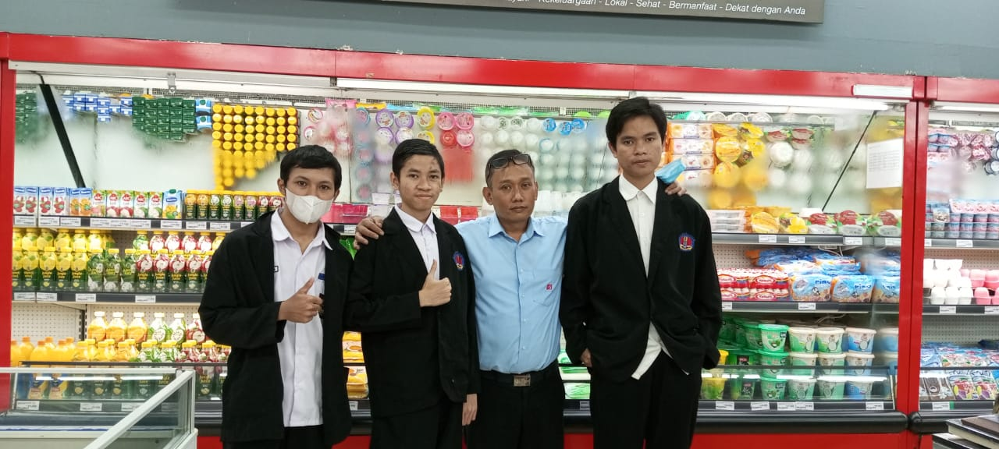
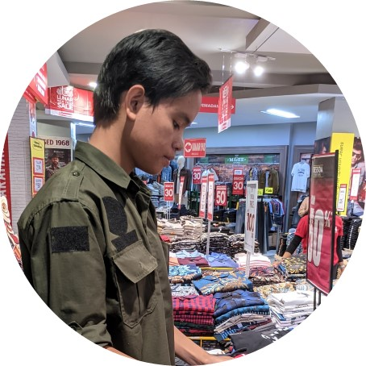
Kami Anggota PKL
Ramayana Cimahi
Ilham Surya Saputra
Firman Hendriyansyah
Administrasi Supermarket
Administrasi Shopee
Muhamad Suryanto
Administrasi Supermarket

Slide 10

Kesimpulan
Selesainya pelaksanaan PKL, Kami merasakan begitu banyak manfaat yang didapatkan dari kegiatan ini. Terutama dalam hal pengalaman, pengetahuan, dan lainnya. Wawasan dan skill menjadi bertambah serta diasah dengan lebih baik. Dari pelaksanaan PKL, pembelajaran dalam menghadapi simulasi dunia kerja merupakan sebuah proses yang penting untuk dilakukan. Peluang ini membantu kami untuk belajar secara langsung dalam mempraktekkan kemampuan kami. kami bisa lebih siap dalam menghadapi dunia kerja dimasa depan nanti.

Slide 11
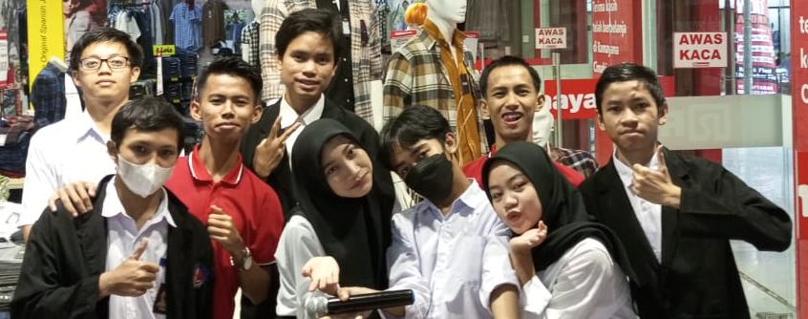
Terima Kasih

